Slide 1

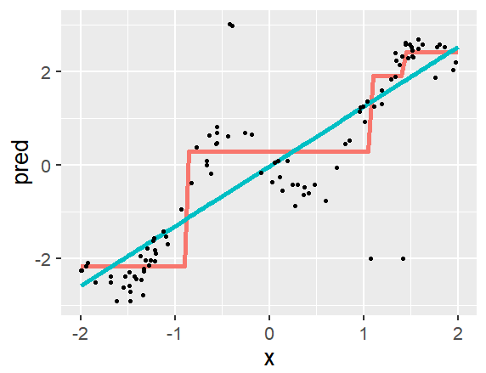
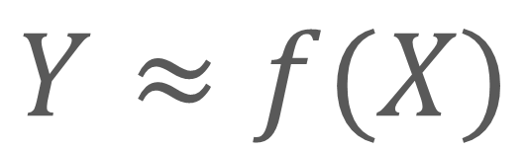
$$Y≈f(X)$$

Slide 2

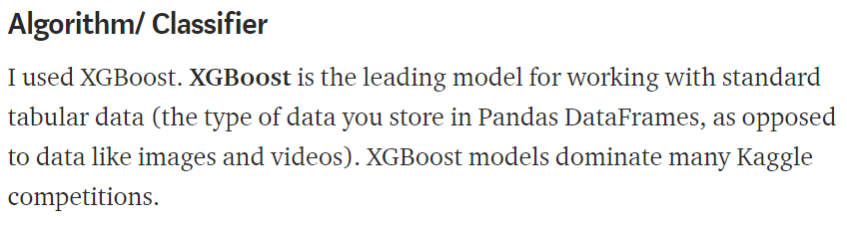
...

Slide 3
Hiperparam | valor
λ
γ
ε
Tree Depth
Trees
f(x) =
5
Efetividade
0
-5
0
10
20
Dose de remédio

Slide 4
Hiperparam | valor
λ
γ
ε
Tree Depth
Trees | 2
f(x) = 0.5
5
Efetividade
0
-5
0
10
20
Dose de remédio

Slide 5
Hiperparam | valor
λ
γ
ε
Tree Depth
Trees | 2
f(x) = 0.5
+ ε×
5
Efetividade
0
-5
0
10
20
Dose de remédio

Slide 6
Hiperparam | valor
λ
γ
ε
Tree Depth
Trees | 2
f(x) = 0.5
+ ε×
+ ε×
5
Efetividade
0
-5
0
10
20
Dose de remédio

Slide 7
Hiperparam | valor
λ
γ
ε
Tree Depth
Trees | 2
f(x) = 0.5
+ ε×
+ ε×
5
Efetividade
0
-5
“Learning Rate”
0
10
20
Dose de remédio

Slide 8
Hiperparam | valor
λ
γ
ε | 0.3
Tree Depth
Trees | 2
f(x) = 0.5
+0.3×
+0.3×
5
Efetividade
0
-5
“Learning Rate”
0
10
20
Dose de remédio

Slide 9
Hiperparam | valor
λ
γ
ε | 0.3
Tree Depth
Trees | 2
f(x) = 0.5
5
Efetividade
0
-5
0
10
20
Dose de remédio

Slide 10
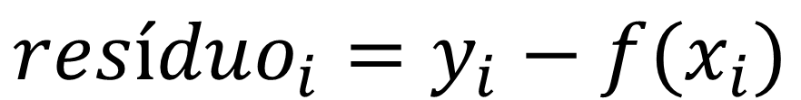
Hiperparam | valor
λ
γ
ε | 0.3
Tree Depth
Trees | 2
f(x) = 0.5
$$resíduo_{i}=y_{i}−f(x_{i})$$
5
Efetividade
0
-5
0
10
20
Dose de remédio

Slide 11
Hiperparam | valor
λ
γ
ε | 0.3
Tree Depth
Trees | 2
f(x) = 0.5
$$resíduo_{i}=y_{i}−f(x_{i})$$
5
$$resíduo_{1}=−6−0.5=−6.5$$
Efetividade
$resíduo_{2}= 4−0.5= 3.5$
0
$$resíduo_{3}= 5−0.5= 4.5$$
-5
$$resíduo_{4}=−5−0.5=−5.5$$
0
10
20
Dose de remédio

Slide 12
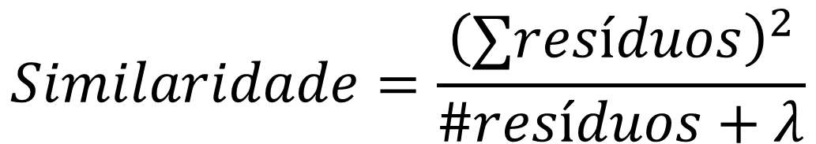
Hiperparam | valor
λ
γ
ε | 0.3
Tree Depth
Trees | 2
f(x) = 0.5
-6.5, 3.5, 4.5, -5.5
$$Similaridade=\frac{{\left(∑resíduos\right)}^{2}}{\#resíduos+λ}$$
5
Efetividade
0
-5
0
10
20
Dose de remédio

Slide 13
Hiperparam | valor
λ
γ
ε | 0.3
Tree Depth
Trees | 2
f(x) = 0.5
-6.5, 3.5, 4.5, -5.5
$$Similaridade=\frac{{\left(∑resíduos\right)}^{2}}{\#resíduos+λ}$$
5
Efetividade
0
-5
“Regularization Parameter”
Ou “loss reduction”
0
10
20
Dose de remédio

Slide 14
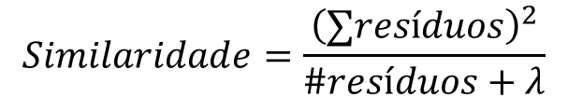
Hiperparam | valor
λ | 0
γ
ε | 0.3
Tree Depth
Trees | 2
f(x) = 0.5
-6.5, 3.5, 4.5, -5.5
$$Similaridade=\frac{ }{ }$$
5
Efetividade
0
-5
0
10
20
$$Similaridade=\frac{{\left(∑resíduos\right)}^{2}}{\#resíduos+λ}$$
Dose de remédio

Slide 15

Hiperparam | valor
λ | 0
γ
ε | 0.3
Tree Depth
Trees | 2
f(x) = 0.5
$Similaridade=4$
-6.5, 3.5, 4.5, -5.5
5
Hora da primeira árvore
Efetividade
0
-5
0
10
20
$$Similaridade=\frac{{\left(∑resíduos\right)}^{2}}{\#resíduos+λ}$$
Dose de remédio

Slide 16


Hiperparam | valor
λ | 0
γ
ε | 0.3
Tree Depth
Trees | 2
f(x) = 0.5
$Similaridade=4$
-6.5, 3.5, 4.5, -5.5
Dose < 5
$$Similaridade_{esq}=\frac{ }{ }=$$
5
$$Similaridade_{dir}=\frac{ }{ }=$$
Efetividade
0
-5
0
10
20
$$Similaridade=\frac{{\left(∑resíduos\right)}^{2}}{\#resíduos+λ}$$
Dose de remédio

Slide 17


Hiperparam | valor
λ | 0
γ
ε | 0.3
Tree Depth
Trees | 2
f(x) = 0.5
$Similaridade=4$
-6.5, 3.5, 4.5, -5.5
Dose < 5
-6.5
3.5, 4.5, -5.5
$$Similaridade_{esq}=\frac{{ \left(−6.5\right)}^{2} }{1+0}=42.25$$
5
$$Similaridade_{dir}=\frac{{\left(3.5+4.5 −5.5\right)}^{2}}{3+0}=2.08$$
Efetividade
0
-5
0
10
20
$$Similaridade=\frac{{\left(∑resíduos\right)}^{2}}{\#resíduos+λ}$$
Dose de remédio

Slide 18


Hiperparam | valor
λ | 0
γ
ε | 0.3
Tree Depth
Trees | 2
f(x) = 0.5
$Similaridade=4$
-6.5, 3.5, 4.5, -5.5
Dose < 5
-6.5
3.5, 4.5, -5.5
$$Similaridade=42.25$$
$$Similaridade=2.08$$
$$Gain=Sim_{esq}+Sim_{dir}−Sim_{pai}$$
5
Efetividade
0
-5
0
10
20
$$Similaridade=\frac{{\left(∑resíduos\right)}^{2}}{\#resíduos+λ}$$
Dose de remédio

Slide 19

Hiperparam | valor
λ | 0
γ
ε | 0.3
Tree Depth
Trees | 2
f(x) = 0.5
$Similaridade=4$
-6.5, 3.5, 4.5, -5.5
Dose < 5
-6.5
3.5, 4.5, -5.5
$$Similaridade=42.25$$
$$Similaridade=2.08$$
$$Gain=$$
5
Pergunta | Gain
Dose < 5
Efetividade
0
-5
$$Gain=Sim_{esq}+Sim_{dir}−Sim_{pai}$$
0
10
20
$$Similaridade=\frac{{\left(∑resíduos\right)}^{2}}{\#resíduos+λ}$$
Dose de remédio

Slide 20



Hiperparam | valor
λ | 0
γ
ε | 0.3
Tree Depth
Trees | 2
f(x) = 0.5
$Similaridade=4$
-6.5, 3.5, 4.5, -5.5
Dose < 10
$$Similaridade=$$
$$Similaridade=$$
$$Similaridade_{esq}=\frac{ }{ }=$$
$$Similaridade_{dir}=\frac{ }{ }=$$
5
Pergunta | Gain
Dose < 5 Dose < 10 | 40.33
Efetividade
0
-5
$$Gain=Sim_{esq}+Sim_{dir}−Sim_{pai}$$
0
10
20
$$Similaridade=\frac{{\left(∑resíduos\right)}^{2}}{\#resíduos+λ}$$
Dose de remédio

Slide 21





Hiperparam | valor
λ | 0
γ
ε | 0.3
Tree Depth
Trees | 2
f(x) = 0.5
$Similaridade=4$
-6.5, 3.5, 4.5, -5.5
Dose < 10
-6.5, 3.5
4.5,-5.5
$$Similaridade=4.5$$
$$Similaridade=0.5$$
$$Similaridade_{esq}=\frac{{\left(−6.5+3.5\right)}^{2}}{2+0}=4.5$$
$$Similaridade_{dir}=\frac{{\left(4.5 −5.5\right)}^{2}}{2+0}=0.5$$
5
$$Gain=$$
Pergunta | Gain
Dose < 5 Dose < 10 | 40.33
Efetividade
0
-5
$$Gain=Sim_{esq}+Sim_{dir}−Sim_{pai}$$
0
10
20
$$Similaridade=\frac{{\left(∑resíduos\right)}^{2}}{\#resíduos+λ}$$
Dose de remédio

Slide 22
Hiperparam | valor
λ | 0
γ
ε | 0.3
Tree Depth
Trees | 2
f(x) = 0.5
$Similaridade=4$
-6.5, 3.5, 4.5, -5.5
Dose < 15
-6.5, 3.5, 4.5
-5.5
5
Pergunta | Gain
Dose < 5 Dose < 10 Dose < 15 | 40.33 1
Efetividade
0
-5
$$Gain=Sim_{esq}+Sim_{dir}−Sim_{pai}$$
0
10
20
$$Similaridade=\frac{{\left(∑resíduos\right)}^{2}}{\#resíduos+λ}$$
Dose de remédio

Slide 23




Hiperparam | valor
λ | 0
γ
ε | 0.3
Tree Depth
Trees | 2
f(x) = 0.5
$Similaridade=4$
-6.5, 3.5, 4.5, -5.5
Dose < 15
-6.5, 3.5, 4.5
-5.5
$$Similaridade=0.75$$
$$Similaridade=30.25$$
$$Similaridade_{esq}=\frac{{\left(−6.5+3.5+4.5\right)}^{2}}{3+0}=0.75$$
$$Similaridade_{dir}=\frac{{\left(−5.5\right)}^{2}}{1+0}=30.25$$
5
$$Gain=30.25+0.75−4=27$$
Pergunta | Gain
Dose < 5 Dose < 10 Dose < 15 | 40.33 1 27
Efetividade
0
-5
$$Gain=Sim_{esq}+Sim_{dir}−Sim_{pai}$$
0
10
20
$$Similaridade=\frac{{\left(∑resíduos\right)}^{2}}{\#resíduos+λ}$$
Dose de remédio

Slide 24



Hiperparam | valor
λ | 0
γ
ε | 0.3
Tree Depth
Trees | 2
f(x) = 0.5
$Similaridade=4$
-6.5, 3.5, 4.5, -5.5
$$Gain=40.33$$
Dose < 5
-6.5
3.5, 4.5, -5.5
$$Similaridade=2.08$$
Dose < 10
$$Similaridade_{esq}=\frac{{\left(3.5\right)}^{2}}{1+0}=12.25$$
3.5
4.5,-5.5
$$Similaridade_{dir}=\frac{{\left(4.5−5.5\right)}^{2}}{2+0}=0.5$$
5
$$Gain=12.25+0.5−2.08=10.67$$
Pergunta | Gain
Dose < 10 Dose < 15 | 10.67
Efetividade
0
-5
$$Gain=Sim_{esq}+Sim_{dir}−Sim_{pai}$$
0
10
20
$$Similaridade=\frac{{\left(∑resíduos\right)}^{2}}{\#resíduos+λ}$$
Dose de remédio

Slide 25

Hiperparam | valor
λ | 0
γ
ε | 0.3
Tree Depth
Trees | 2
f(x) = 0.5
$Similaridade=4$
-6.5, 3.5, 4.5, -5.5
$$Gain=40.33$$
Dose < 5
-6.5
3.5, 4.5, -5.5
$$Similaridade=2.08$$
Dose < 15
$$Similaridade_{esq}=\frac{{\left(+3.5+4.5\right)}^{2}}{2+0}=32$$
3.5, 4.5
-5.5
$$Similaridade_{dir}=\frac{{\left(−5.5\right)}^{2}}{1+0}=30.25$$
5
$$Gain=30.25+32−2.08=60.17$$
Pergunta | Gain
Dose < 10 Dose < 15 | 10.67 60.17
Efetividade
0
-5
$$Gain=Sim_{esq}+Sim_{dir}−Sim_{pai}$$
0
10
20
$$Similaridade=\frac{{\left(∑resíduos\right)}^{2}}{\#resíduos+λ}$$
Dose de remédio

Slide 26
Hiperparam | valor
λ | 0
γ
ε | 0.3
Tree Depth | 2
Trees | 2
f(x) = 0.5
$Similaridade=4$
-6.5, 3.5, 4.5, -5.5
$$Gain=40.33$$
Dose < 5
-6.5
3.5, 4.5, -5.5
$$Similaridade=2.08$$
Dose < 15
$$Similaridade_{esq}=\frac{{\left(+3.5+4.5\right)}^{2}}{2+0}=32$$
3.5, 4.5
-5.5
$$Similaridade_{dir}=\frac{{\left(−5.5\right)}^{2}}{1+0}=30.25$$
5
$$Gain=30.25+32−2.08=60.17$$
Pergunta | Gain
Dose < 10 Dose < 15 | 10.67 60.17
Efetividade
0
-5
$$Gain=Sim_{esq}+Sim_{dir}−Sim_{pai}$$
0
10
20
$$Similaridade=\frac{{\left(∑resíduos\right)}^{2}}{\#resíduos+λ}$$
Dose de remédio

Slide 27

Hiperparam | valor
λ | 0
γ
ε | 0.3
Tree Depth | 2
Trees | 2
f(x) = 0.5
-6.5, 3.5, 4.5, -5.5
$$Gain=40.33$$
Dose < 5
-6.5
3.5, 4.5, -5.5
$$Gain=60.17$$
Dose < 15
Hora da poda
3.5, 4.5
-5.5
5
Efetividade
0
-5
0
10
20
Dose de remédio

Slide 28
Hiperparam | valor
λ | 0
γ
ε | 0.3
Tree Depth | 2
Trees | 2
f(x) = 0.5
-6.5, 3.5, 4.5, -5.5
$$Gain=40.33$$
Dose < 5
-6.5
3.5, 4.5, -5.5
$$Gain=60.17$$
Dose < 15
Hora da poda
3.5, 4.5
-5.5
XGBoost usa o Gain para fazer a poda das árvores.
5
Efetividade
γ
0
-5
“gamma”: nota de corte para o Gain.
Se gain – γ for positivo, então não poda!
0
10
20
Dose de remédio

Slide 29

Hiperparam | valor
λ | 0
γ | 50
ε | 0.3
Tree Depth | 2
Trees | 2
f(x) = 0.5
-6.5, 3.5, 4.5, -5.5
$$Gain=40.33$$
Dose < 5
-6.5
3.5, 4.5, -5.5
$$Gain=60.17$$
Dose < 15
3.5, 4.5
-5.5
5
Efetividade
0
-5
Se gain – γ for positivo, então não poda!
0
10
20
Dose de remédio

Slide 30
Hiperparam | valor
λ | 0
γ | 50
ε | 0.3
Tree Depth | 2
Trees | 2
f(x) = 0.5
-6.5, 3.5, 4.5, -5.5
$$Gain=40.33$$
Dose < 5
-6.5
3.5, 4.5, -5.5
$$Gain=60.17$$
Dose < 15
3.5, 4.5
-5.5
OBSERVAÇÃO: o gain do primeiro nó é menor que 50, indicando para podar. Porém o ramo filho não foi podado, por isso não podamos o pai também.
5
Efetividade
0
-5
Se gain – γ for positivo, então não poda!
0
10
20
Dose de remédio

Slide 31
Hiperparam | valor
λ | 0
γ | 70
ε | 0.3
Tree Depth | 2
Trees | 2
f(x) = 0.5
-6.5, 3.5, 4.5, -5.5
$$Gain=40.33$$
Dose < 5
-6.5
3.5, 4.5, -5.5
$$Gain=60.17$$
Dose < 15
3.5, 4.5
-5.5
5
Efetividade
0
-5
Se gain – γ for positivo, então não poda!
0
10
20
Dose de remédio

Slide 32
Hiperparam | valor
λ | 0
γ | 50
ε | 0.3
Tree Depth | 2
Trees | 2
f(x) = 0.5
-6.5, 3.5, 4.5, -5.5
Dose < 5
-6.5
3.5, 4.5, -5.5
Dose < 15
3.5, 4.5
-5.5
5
Hora das predições
Ou “escoragem”
Efetividade
0
-5
0
10
20
Dose de remédio

Slide 33
Hiperparam | valor
λ | 0
γ | 50
ε | 0.3
Tree Depth | 2
Trees | 2
f(x) = 0.5
+ 0.3×
-6.5, 3.5, 4.5, -5.5
Dose < 5
-6.5
3.5, 4.5, -5.5
f( x1)
Dose < 15
3.5, 4.5
-5.5
5
Efetividade
0
-5
0
10
20
Dose de remédio

Slide 34
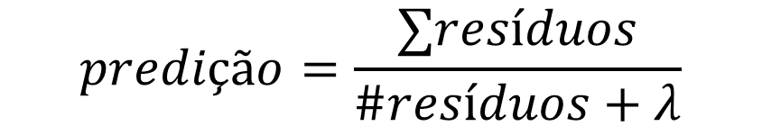
Hiperparam | valor
λ | 0
γ | 50
ε | 0.3
Tree Depth | 2
Trees | 2
f(x) = 0.5
+ 0.3×
-6.5, 3.5, 4.5, -5.5
Dose < 5
-6.5
3.5, 4.5, -5.5
f( 2 ) = 0.5 + 0.3 ×
Dose < 15
3.5, 4.5
-5.5
5
$$predição=\frac{∑resíduos}{\#resíduos+λ}$$
Efetividade
0
-5
0
10
20
Dose de remédio

Slide 35

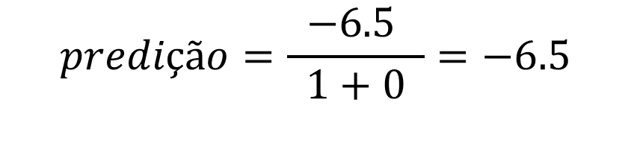
Hiperparam | valor
λ | 0
γ | 50
ε | 0.3
Tree Depth | 2
Trees | 2
f(x) = 0.5
+ 0.3×
-6.5, 3.5, 4.5, -5.5
Dose < 5
-6.5
3.5, 4.5, -5.5
f( 2 ) = 0.5 + 0.3 ×-6.5
Dose < 15
3.5, 4.5
-5.5
5
$$predição=\frac{ −6.5 }{1+0}=−6.5$$
Efetividade
0
-5
0
10
20
$$predição=\frac{∑resíduos}{\#resíduos+λ}$$
Dose de remédio

Slide 36
Hiperparam | valor
λ | 0
γ | 50
ε | 0.3
Tree Depth | 2
Trees | 2
f(x) = 0.5
+ 0.3×
-6.5, 3.5, 4.5, -5.5
Dose < 5
-6.5
3.5, 4.5, -5.5
f( 2 ) = 0.5 + 0.3 ×-6.5 = -1.56
Dose < 15
3.5, 4.5
-5.5
5
Efetividade
0
-5
0
10
20
Dose de remédio

Slide 37
Hiperparam | valor
λ | 0
γ | 50
ε | 0.3
Tree Depth | 2
Trees | 2
f(x) = 0.5
+ 0.3×
-6.5, 3.5, 4.5, -5.5
Dose < 5
-6.5
3.5, 4.5, -5.5
f( 2 ) = 0.5 + 0.3 ×-6.5 = -1.56
Dose < 15
f( x2) = 0.5 + 0.3 ×
f( x3) = 0.5 + 0.3 ×
3.5, 4.5
-5.5
5
Efetividade
0
-5
0
10
20
Dose de remédio

Slide 38
Hiperparam | valor
λ | 0
γ | 50
ε | 0.3
Tree Depth | 2
Trees | 2
f(x) = 0.5
+ 0.3×
-6.5, 3.5, 4.5, -5.5
Dose < 5
-6.5
3.5, 4.5, -5.5
f( 2 ) = 0.5 + 0.3 ×-6.5 = -1.56
Dose < 15
f( 8 ) = 0.5 + 0.3 ×
f(12) = 0.5 + 0.3 ×
3.5, 4.5
-5.5
5
Efetividade
0
-5
0
10
20
Dose de remédio

Slide 39
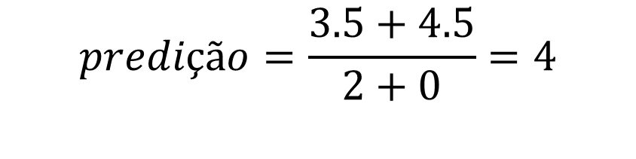
Hiperparam | valor
λ | 0
γ | 50
ε | 0.3
Tree Depth | 2
Trees | 2
f(x) = 0.5
+ 0.3×
-6.5, 3.5, 4.5, -5.5
Dose < 5
-6.5
3.5, 4.5, -5.5
f( 2 ) = 0.5 + 0.3 ×-6.5 = -1.56
Dose < 15
f( 8 ) = 0.5 + 0.3 × 4 = 1.7
f(12) = 0.5 + 0.3 × 4 = 1.7
3.5, 4.5
-5.5
5
$$predição=\frac{3.5+4.5}{2+0}=4$$
Efetividade
0
-5
0
10
20
Dose de remédio

Slide 40
Hiperparam | valor
λ | 0
γ | 50
ε | 0.3
Tree Depth | 2
Trees | 2
f(x) = 0.5
+ 0.3×
-6.5, 3.5, 4.5, -5.5
Dose < 5
-6.5
3.5, 4.5, -5.5
f( 2 ) = 0.5 + 0.3 ×-6.5 = -1.56
Dose < 15
f( 8 ) = 0.5 + 0.3 × 4 = 1.7
f(12) = 0.5 + 0.3 × 4 = 1.7
f(16) = 0.5 + 0.3 ×
3.5, 4.5
-5.5
5
Efetividade
0
-5
0
10
20
Dose de remédio

Slide 41
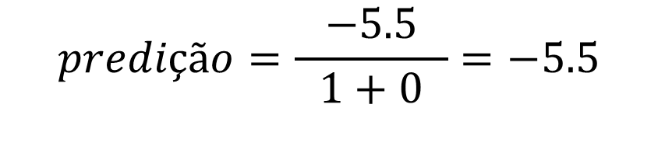
Hiperparam | valor
λ | 0
γ | 50
ε | 0.3
Tree Depth | 2
Trees | 2
f(x) = 0.5
+ 0.3×
-6.5, 3.5, 4.5, -5.5
Dose < 5
-6.5
3.5, 4.5, -5.5
f( 2 ) = 0.5 + 0.3 ×-6.5 = -1.56
Dose < 15
f( 8 ) = 0.5 + 0.3 × 4 = 1.7
f(12) = 0.5 + 0.3 × 4 = 1.7
f(16) = 0.5 + 0.3 ×-5.5 = -1.15
3.5, 4.5
-5.5
5
$$predição=\frac{ −5.5 }{1+0}=−5.5$$
Efetividade
0
-5
0
10
20
Dose de remédio

Slide 42
Hiperparam | valor
λ | 0
γ | 50
ε | 0.3
Tree Depth | 2
Trees | 2
f(x) = 0.5
+ 0.3×
f( 2 ) = 0.5 + 0.3 ×-6.5 = -1.56
f( 8 ) = 0.5 + 0.3 × 4 = 1.7
f(12) = 0.5 + 0.3 × 4 = 1.7
f(16) = 0.5 + 0.3 ×-5.5 = -1.15
5
resíduo1 = -6 – (-1.56) = -4.44
resíduo2 = 4 – 1.7 = 2.3
resíduo3 = 5 – 1.7 = 3.3
resíduo4 = -5 – (-1.15) = -3.85
Efetividade
0
-5
0
10
20
Dose de remédio

Slide 43
Hiperparam | valor
λ | 0
γ | 50
ε | 0.3
Tree Depth | 2
Trees | 2
f(x) = 0.5
+ 0.3×
-4.44,2.3,3.3,-3.85
5
Hora da segunda árvore
Efetividade
0
-5
0
10
20
Dose de remédio

Slide 44
Hiperparam | valor
λ | 0
γ | 50
ε | 0.3
Tree Depth | 2
Trees | 2
f(x) = 0.5
+ 0.3×
-4.44,2.3,3.3,-3.85
5
(sim salamin...)
Efetividade
0
-5
0
10
20
Dose de remédio

Slide 45
Hiperparam | valor
λ | 0
γ | 50
ε | 0.3
Tree Depth | 2
Trees | 2
f(x) = 0.5
+ 0.3×
+ 0.3×
-0.67
Dose < 5
-6.5
5
Dose < 15
Efetividade
0
4.0
-5.5
-5
Modelo Final!
0
10
20
Dose de remédio

Slide 46
Hiperparam | valor
λ | 0
γ | 50
ε | 0.3
Tree Depth | 2
Trees | 2
f1(x) = 0.5
f2(x) = 0.5
+ 0.3×
5
f3(x) = 0.5
+ 0.3×
+ 0.3×
Efetividade
0
-5
0
10
20
Dose de remédio

Slide 47
Hiperparam | valor
λ | 0
γ | 50
ε | 0.3
Tree Depth | 2
Trees | 2
f1(x) = 0.5
f2(x) = f1(x)
+ 0.3×
5
f3(x) = f2(x)
+ 0.3×
Efetividade
0
-5
0
10
20
Dose de remédio

Slide 48
Hiperparam | valor
λ | 1
γ | 20
ε | 0.3
Tree Depth | 2
Trees | 2
f(x) = 0.5
-6.5, 3.5, 4.5, -5.5
Dose < 5
-6.5
3.5, 4.5, -5.5
5
Pergunta | λ=0 | λ=1
Dose < 5 Dose < 10 Dose < 15 | 40.33 1 27
Efetividade
0
-5
$$Gain=Sim_{esq}+Sim_{dir}−Sim_{pai}$$
0
10
20
$$Similaridade=\frac{{\left(∑resíduos\right)}^{2}}{\#resíduos+λ}$$
Dose de remédio

Slide 49



Hiperparam | valor
λ | 1
γ | 20
ε | 0.3
Tree Depth | 2
Trees | 2
f(x) = 0.5
-6.5, 3.5, 4.5, -5.5
Dose < 5
-6.5
3.5, 4.5, -5.5
$$Similaridade_{pai}=\frac{{\left(−6.5+3.5+4.5 −5.5\right)}^{2}}{ 4+1 }=3.2$$
$$Similaridade_{esq}=\frac{ {\left(−6.5\right)}^{2} }{3+1}=21.125$$
$$Similaridade_{dir}=\frac{ {\left(3.5+4.5−5.5\right)}^{2} }{1+1}=3.125$$
5
$$Gain=3.125+21.125−3.2=21.05$$
Pergunta | λ=0 | λ=1
Dose < 5 Dose < 10 Dose < 15 | 40.33 1 27 | 21.05
Efetividade
0
-5
$$Gain=Sim_{esq}+Sim_{dir}−Sim_{pai}$$
0
10
20
$$Similaridade=\frac{{\left(∑resíduos\right)}^{2}}{\#resíduos+λ}$$
Dose de remédio

Slide 50



Hiperparam | valor
λ | 1
γ | 20
ε | 0.3
Tree Depth | 2
Trees | 2
f(x) = 0.5
$Similaridade=3.2$
-6.5, 3.5, 4.5, -5.5
Dose < 10
-6.5, 3.5
4.5 , -5.5
$$Similaridade_{esq}=\frac{{\left(−6.5+3.5\right)}^{2}}{2+1}=3$$
$$Similaridade_{dir}=\frac{{\left(4.5 −5.5\right)}^{2}}{2+1}=0.33$$
5
$$Gain=3+0.33 −3.2$$
Pergunta | λ=0 | λ=1
Dose < 5 Dose < 10 Dose < 15 | 40.33 1 27 | 21.05 0.13
Efetividade
0
-5
$$Gain=Sim_{esq}+Sim_{dir}−Sim_{pai}$$
0
10
20
$$Similaridade=\frac{{\left(∑resíduos\right)}^{2}}{\#resíduos+λ}$$
Dose de remédio

Slide 51


Hiperparam | valor
λ | 1
γ | 20
ε | 0.3
Tree Depth | 2
Trees | 2
f(x) = 0.5
$Similaridade=3.2$
-6.5, 3.5, 4.5, -5.5
Dose < 15
-6.5, 3.5, 4.5
-5.5
$$Similaridade_{esq}=\frac{ {\left(−6.5+3.5+4.5\right)}^{2} }{3+1}=0.56$$
$$Similaridade_{dir}=\frac{ {\left(−5.5\right)}^{2} }{1+1}=15.12$$
5
$$Gain=15.12+0.56−3.2=12.48$$
Pergunta | λ=0 | λ=1
Dose < 5 Dose < 10 Dose < 15 | 40.33 1 27 | 21.05 0.13 12.48
Efetividade
0
-5
$$Gain=Sim_{esq}+Sim_{dir}−Sim_{pai}$$
0
10
20
$$Similaridade=\frac{{\left(∑resíduos\right)}^{2}}{\#resíduos+λ}$$
Dose de remédio

Slide 52


Hiperparam | valor
λ | 1
γ | 20
ε | 0.3
Tree Depth | 2
Trees | 2
f(x) = 0.5
+ 0.3×
-6.5, 3.5, 4.5, -5.5
$$Gain=21.05$$
Dose < 5
-6.5
3.5, 4.5, -5.5
$$Gain=29.85$$
Dose < 15
3.5, 4.5
-5.5
5
Gains menores,
mais fáceis de podar!
Efetividade
0
-5
$$Gain=Sim_{esq}+Sim_{dir}−Sim_{pai}$$
0
10
20
$$Similaridade=\frac{{\left(∑resíduos\right)}^{2}}{\#resíduos+λ}$$
Dose de remédio

Slide 53

Hiperparam | valor
λ | 1
γ | 20
ε | 0.3
Tree Depth | 2
Trees | 2
f(x) = 0.5
+ 0.3×
Além disso, os scores também diminuíram...
λ = 0
λ = 1
Dose < 5
Dose < 5
-6.5
-3.25
5
n = 1
n = 1
Dose < 15
Dose < 15
Efetividade
0
4.0
-5.5
2.67
-2.75
-5
n = 2
n = 1
n = 2
n = 1
0
10
20
$$predição=\frac{∑resíduos}{\#resíduos+λ}$$
Dose de remédio

Slide 54
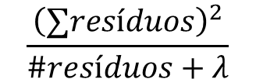
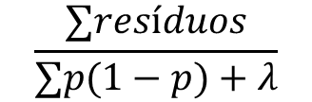
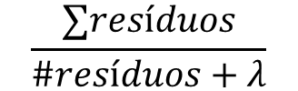

Hiperparam | valor
λ | 0
γ | 20
ε | 0.3
Tree Depth | 2
Trees | 2
Regressão
Classificação
$$\frac{{\left(∑resíduos\right)}^{2}}{\#resíduos+λ}$$
$$\frac{{\left(∑resíduos\right)}^{2}}{∑p(1−p)+λ}$$
1
$$\frac{∑resíduos}{\#resíduos+λ}$$
$$\frac{∑resíduos}{∑p(1−p)+λ}$$
Curou
0.5
( )
f(x) = 0.5 +
log
f(x)
= 0.0 +
1 - f(x)
0
0
10
20
Dose de remédio

Slide 55
Hiperparam | valor
λ | 0
γ | 20
ε | 0.3
Tree Depth | 2
Trees | 2
( )
log
p(x)
= 0.0
1 - p(x)
No caso de classificação, vamos trocar f() por p() para relacionar com o fato de que estamos calculando probabilidades.
1
Curou
0.5
0
0
10
20
Dose de remédio

Slide 56
Hiperparam | valor
λ | 0
γ | 20
ε | 0.3
Tree Depth | 2
Trees | 2
( )
log
p(x)
= 0.0
1 - p(x)
No caso de classificação, vamos trocar f() por p() para relacionar com o fato de que estamos calculando probabilidades.
E uma rápida revisão sobre as função logística:
1
( )
log
p(x)
= x
Curou
1 - p(x)
0.5
0
Logaritmo da chance,
ou log-odds, ou logit
0
10
20
Dose de remédio

Slide 57
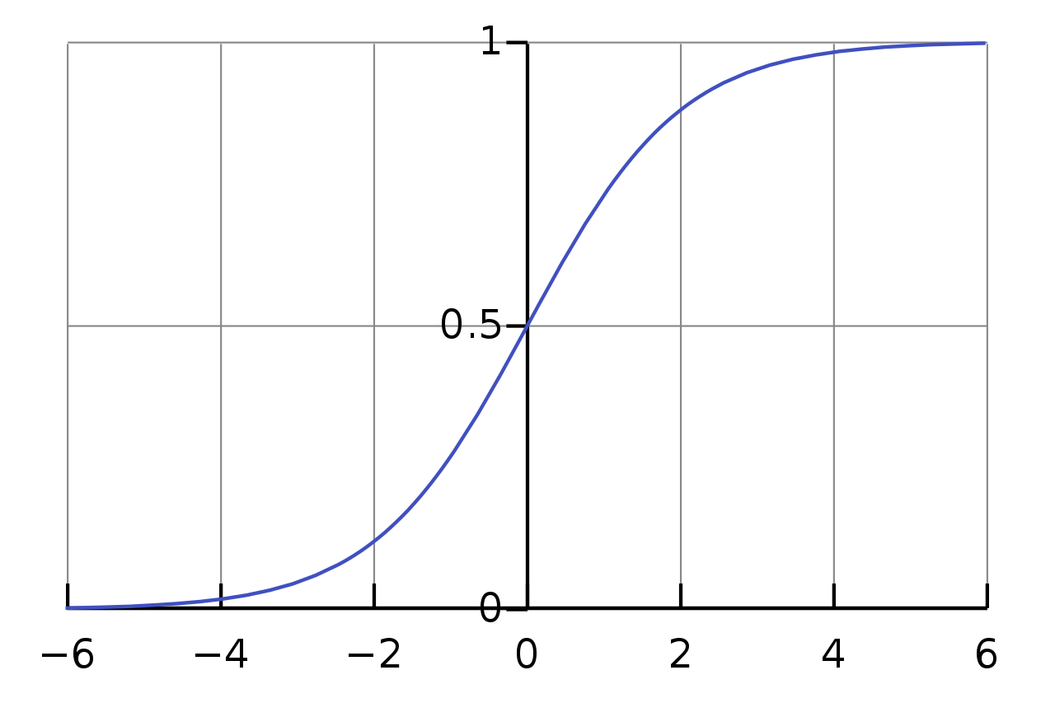
Hiperparam | valor
λ | 0
γ | 20
ε | 0.3
Tree Depth | 2
Trees | 2
( )
log
p(x)
= 0.0
1 - p(x)
No caso de classificação, vamos trocar f() por p() para relacionar com o fato de que estamos calculando probabilidades.
p(x)
x
E uma rápida revisão sobre as função logística:
1
( )
inversa
log
p(x)
1
= x
p(x) =
Curou
1 - p(x)
-x
0.5
1 + e
0
Logaritmo da chance,
ou log-odds, ou logit
Função logística,
ou sigmoide
0
10
20
Dose de remédio

Slide 58
Hiperparam | valor
λ | 0
γ | 20
ε | 0.3
Tree Depth | 2
Trees | 2
( )
log
p(x)
= 0.0
1 - p(x)
resíduo = y – p(x)
1
Curou
0.5
0
0
10
20
1
Dose de remédio
p(x) =
-x
1 + e

Slide 59
Hiperparam | valor
λ | 0
γ | 20
ε | 0.3
Tree Depth | 2
Trees | 2
( )
log
p(x)
= 0.0
-0.5,0.5,0.5,-0.5
1 - p(x)
1
Curou
0.5
0
0
10
20
1
Dose de remédio
p(x) =
-x
1 + e

Slide 60
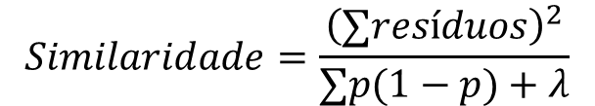

Hiperparam | valor
λ | 0
γ | 20
ε | 0.3
Tree Depth | 2
Trees | 2
( )
log
p(x)
= 0.0
-0.5,0.5,0.5,-0.5
1 - p(x)
Dose < 5
-0.5
0.5,0.5,-0.5
$$Similaridade_{pai}=\frac{ }{ }=$$
$$Similaridade_{esq}=\frac{ }{ }=$$
1
Curou
$$Similaridade_{dir}=\frac{ }{ }=$$
0.5
0
$$Gain=$$
0
10
20
$$Similaridade=\frac{{\left(∑resíduos\right)}^{2}}{∑p(1−p)+λ}$$
1
Dose de remédio
p(x) =
-x
1 + e

Slide 61
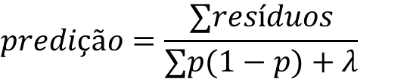
Hiperparam | valor
λ | 0
γ | 20
ε | 0.3
Tree Depth | 2
Trees | 2
( )
log
p(x)
= 0.0
-0.5,0.5,0.5,-0.5
1 - p(x)
Dose < 5
-0.5
0.5,0.5,-0.5
( )
Dose < 15
log
p(2)
= 0.0
1 - p(2)
0.5,0.5
-0.5
1
Curou
0.5
0
0
10
20
$$predição=\frac{∑resíduos}{∑p(1−p)+λ}$$
1
Dose de remédio
p(x) =
-x
1 + e

Slide 62
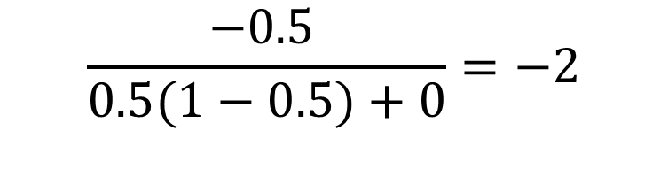
Hiperparam | valor
λ | 0
γ | 20
ε | 0.3
Tree Depth | 2
Trees | 2
( )
log
p(x)
= 0.0
-0.5,0.5,0.5,-0.5
1 - p(x)
Dose < 5
-0.5
0.5,0.5,-0.5
( )
Dose < 15
log
p(2)
= 0.0 + 0.3×(-2)
1 - p(2)
0.5,0.5
-0.5
1
$$\frac{ −0.5 }{0.5(1−0.5)+0}=−2$$
Curou
0.5
0
0
10
20
$$predição=\frac{∑resíduos}{∑p(1−p)+λ}$$
1
Dose de remédio
p(x) =
-x
1 + e

Slide 63
Hiperparam | valor
λ | 0
γ | 20
ε | 0.3
Tree Depth | 2
Trees | 2
( )
log
p(x)
= 0.0
-0.5,0.5,0.5,-0.5
1 - p(x)
Dose < 5
-0.5
0.5,0.5,-0.5
( )
Dose < 15
log
p(2)
= 0.0 + 0.3×(-2) = -0.6
1 - p(2)
0.5,0.5
-0.5
1
Curou
0.5
0
0
10
20
$$predição=\frac{∑resíduos}{∑p(1−p)+λ}$$
1
Dose de remédio
p(x) =
-x
1 + e

Slide 64
Hiperparam | valor
λ | 0
γ | 20
ε | 0.3
Tree Depth | 2
Trees | 2
( )
log
p(x)
= 0.0
-0.5,0.5,0.5,-0.5
1 - p(x)
Dose < 5
-0.5
0.5,0.5,-0.5
( )
Dose < 15
log
p(2)
= 0.0 + 0.3×(-2) = -0.6
1 - p(2)
0.5,0.5
-0.5
1
p(2) =
= 0.354
1
1 + e
-(-0.6)
Curou
0.5
0
0
10
20
$$predição=\frac{∑resíduos}{∑p(1−p)+λ}$$
1
Dose de remédio
p(x) =
-x
1 + e

Slide 65
Hiperparam | valor
λ | 0
γ | 20
ε | 0.3
Tree Depth | 2
Trees | 2
( )
log
p(x)
= 0.0
-0.5,0.5,0.5,-0.5
1 - p(x)
Dose < 5
-0.5
0.5,0.5,-0.5
( )
Dose < 15
log
p(2)
= 0.0 + 0.3×(-2) = -0.6
1 - p(2)
0.5,0.5
-0.5
1
p(2) =
= 0.354
1
1 + e
-(-0.6)
Curou
0.5
0
0
10
20
$$predição=\frac{∑resíduos}{∑p(1−p)+λ}$$
1
Dose de remédio
p(x) =
-x
1 + e

Slide 66
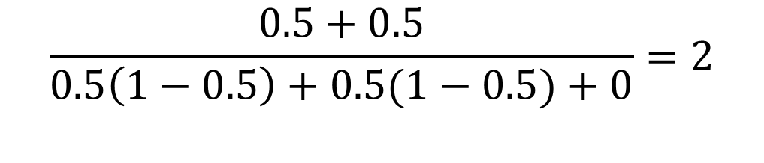
Hiperparam | valor
λ | 0
γ | 20
ε | 0.3
Tree Depth | 2
Trees | 2
( )
log
p(x)
= 0.0
-0.5,0.5,0.5,-0.5
1 - p(x)
Dose < 5
-0.5
0.5,0.5,-0.5
( )
Dose < 15
log
p(2)
= 0.0 + 0.3×(-2)
1 - p(2)
( )
log
p(8)
= 0.0 + 0.3×2
0.5,0.5
-0.5
1 - p(8)
( )
log
p(12)
= 0.0 + 0.3×2
1
1 - p(12)
Curou
0.5
$$\frac{ 0.5+0.5 }{0.5\left(1−0.5\right)+0.5(1−0.5)+0}=2$$
0
0
10
20
$$predição=\frac{∑resíduos}{∑p(1−p)+λ}$$
1
Dose de remédio
p(x) =
-x
1 + e

Slide 67
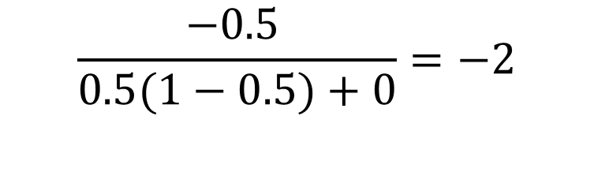
Hiperparam | valor
λ | 0
γ | 20
ε | 0.3
Tree Depth | 2
Trees | 2
( )
log
p(x)
= 0.0
-0.5,0.5,0.5,-0.5
1 - p(x)
Dose < 5
-0.5
0.5,0.5,-0.5
( )
Dose < 15
log
p(2)
= 0.0 + 0.3×(-2)
1 - p(2)
( )
log
p(8)
= 0.0 + 0.3×2
0.5,0.5
-0.5
1 - p(8)
( )
log
p(12)
= 0.0 + 0.3×2
1
1 - p(12)
( )
log
p(16)
= 0.0 + 0.3×(-2)
Curou
1 - p(16)
0.5
$$\frac{ −0.5 }{0.5(1−0.5)+0}=−2$$
0
0
10
20
$$predição=\frac{∑resíduos}{∑p(1−p)+λ}$$
1
Dose de remédio
p(x) =
-x
1 + e

Slide 68
Hiperparam | valor
λ | 0
γ | 20
ε | 0.3
Tree Depth | 2
Trees | 2
( )
log
p(x)
= 0.0
-0.5,0.5,0.5,-0.5
1 - p(x)
Dose < 5
-0.5
0.5,0.5,-0.5
( )
Dose < 15
log
p(2)
= 0.0 + 0.3×(-2) = -0.6
1 - p(2)
( )
log
p(8)
= 0.0 + 0.3×2 = 0.6
0.5,0.5
-0.5
1 - p(8)
( )
log
p(12)
= 0.0 + 0.3×2 = 0.6
1
1 - p(12)
( )
log
p(16)
= 0.0 + 0.3×(-2) = -0.6
Curou
1 - p(16)
0.5
0
0
10
20
$$predição=\frac{∑resíduos}{∑p(1−p)+λ}$$
1
Dose de remédio
p(x) =
-x
1 + e

Slide 69
Hiperparam | valor
λ | 0
γ | 20
ε | 0.3
Tree Depth | 2
Trees | 2
( )
log
p(x)
= 0.0
+ 0.3×
-0.5,0.5,0.5,-0.5
1 - p(x)
Dose < 5
-0.5
0.5,0.5,-0.5
1
Dose < 15
p(2) =
= 0.35
1 + e
-(-0.6)
1
= 0.65
p(8) =
0.5,0.5
-0.5
1 + e
-(0.6)
1
p(12) =
= 0.65
1
1 + e
-(0.6)
1
p(16) =
= 0.35
Curou
1 + e
-(-0.6)
0.5
0
0
10
20
$$predição=\frac{∑resíduos}{∑p(1−p)+λ}$$
1
Dose de remédio
p(x) =
-x
1 + e

